Slide 1

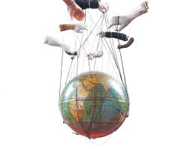
“Wawasan Nusantara”
Sebagai Geopolitik
VDGF12
Tim Dosen PKn

Slide 2
Tujuan Pembelajaran
[Mohon dilengkapi dengan tujuan pembelajaran dari materi]

Slide 3
Definition
Secara Etimologi: kata GEO artinya bumi/tanah tempat untuk hidup di atasnya. Sementara kata POLITIK Terbentuk dengan kata POLIS, yang artinya sekelompok orang yang menempati/tinggal di suatu wilayah dan kata TEIA yang artinya urusan/kepentingan. Politik artinya urusan atau kepentingan suatu bangsa di sebuah negara ( Sunarso , 2006: 195 ) .

Slide 4

Dalam bahasa lain yang lebih sederhana kita dapat mendefinisikan politik sebagai “..cara untuk memuluskan sebuah rencana dalam rangka memperbaiki suatu keadaan..”

Slide 5
Secara umum geopolitik didefinsikan sebagai “the science of state administration that any policy issues associated with geographic region or place of residence of a nation .

Slide 6
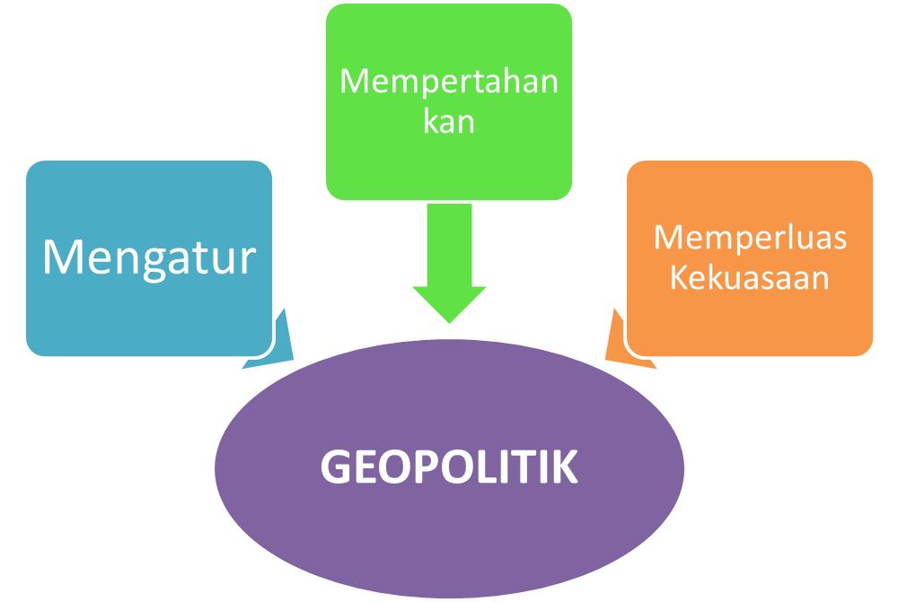

Pola Geopolitik

Slide 7
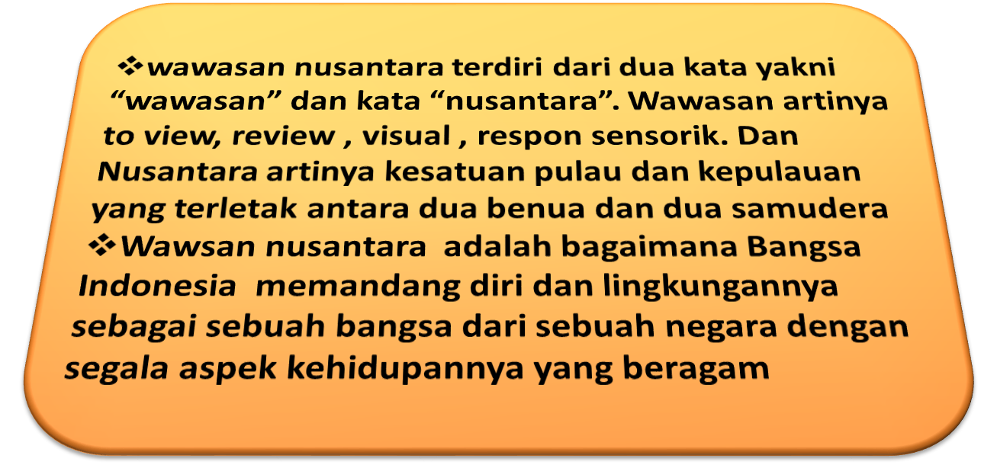
Wawasan Nusantara:

Slide 8
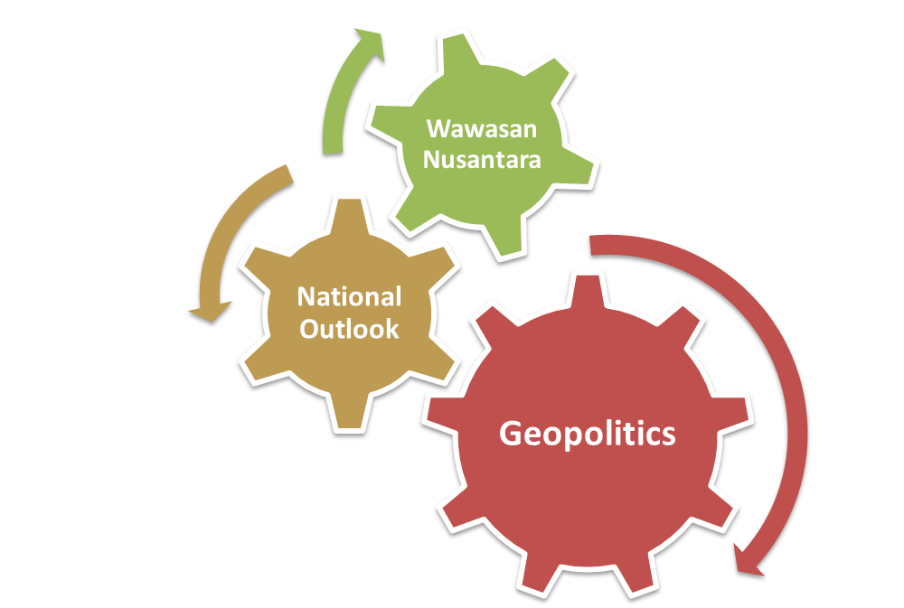
Istilah yang saling berkaitan

Slide 9
Latar Belakang Geopolitik Indonesia
Sejarah
Geograpi and Budaya
Geopolitik and Kepentingan National

Slide 10

Sejarah
Bangsa Indoinesia dijajah dengan (devide et impera, kerja rodi,pengkastaan, dll)
Dipisahnya Batas wilayah nasional (1939 ordinance-Juanda Declaration 1957)

Slide 11


archipelagic waters
Inland Waters
Seas Territorial
Additional Zone
High seas
ZEE
12 MIL
Mainland
Continental Shelf
24 MIL
200 up to 350 MIL

Slide 12
Diundangkan dengan dg:
Pasal 25A UUD 1945
Dikukuhkan dengan:
UU No. 4 tahun 1960 mengenai Perairan Indonesia
Diperbaharui dengan:
UU No. 6 tahun 1996 tentang Perairan Indonesian

Slide 13


Geograpi dan kebudayaan

Slide 14
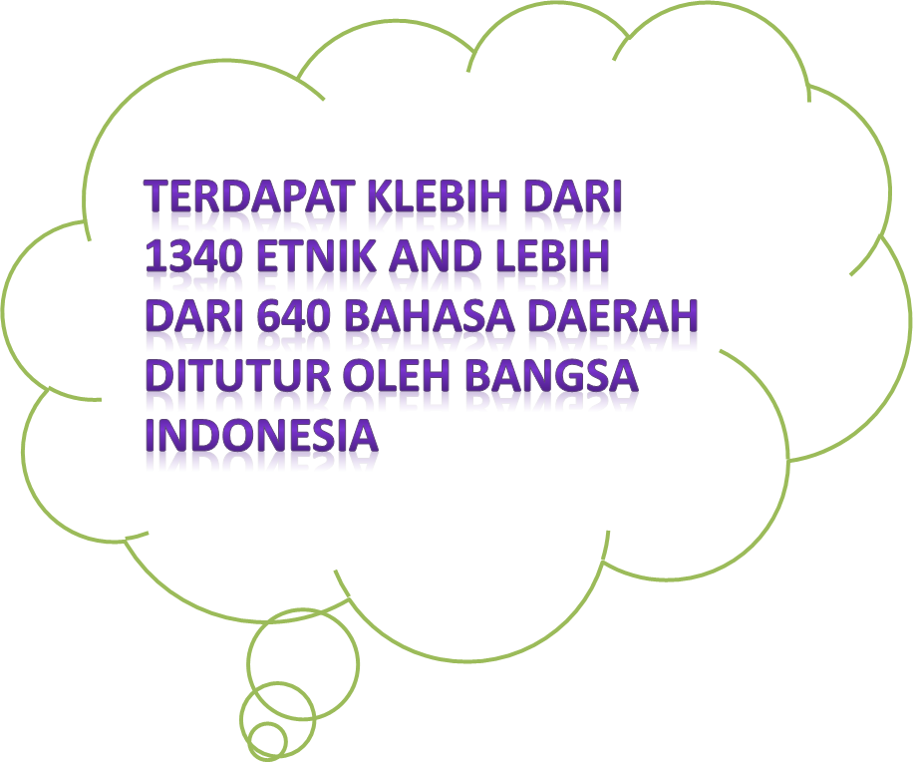


Slide 15
Geopolitik and KepentinganNational
Geopoliti Indonesia pada prinsipnya tidak punya keinginan untuk memperluas wilayah ( lebensraum /Living space). Nasionalisme Indonesiatidak condong kepada chauvinisme dan tidak pula cosmopolitanisme

Slide 16
Esensi
Sedumuk bathuk, senyari bumi, pecahing dada, wutahing ludira, sun labuhi taker pati

Slide 17
Paradigma Nasional
Pancasila /
Preambule of UUD 1945
Ideological Foundation
UUD 1945
Constitutional Foundation
Wawasan Nusantara/Geopolitic
Visional Foundation
National Defense
Conseptional Foundation
Long/Mid-Term Development Plan
(RPJP/M)
Operational Foundation

Slide 18
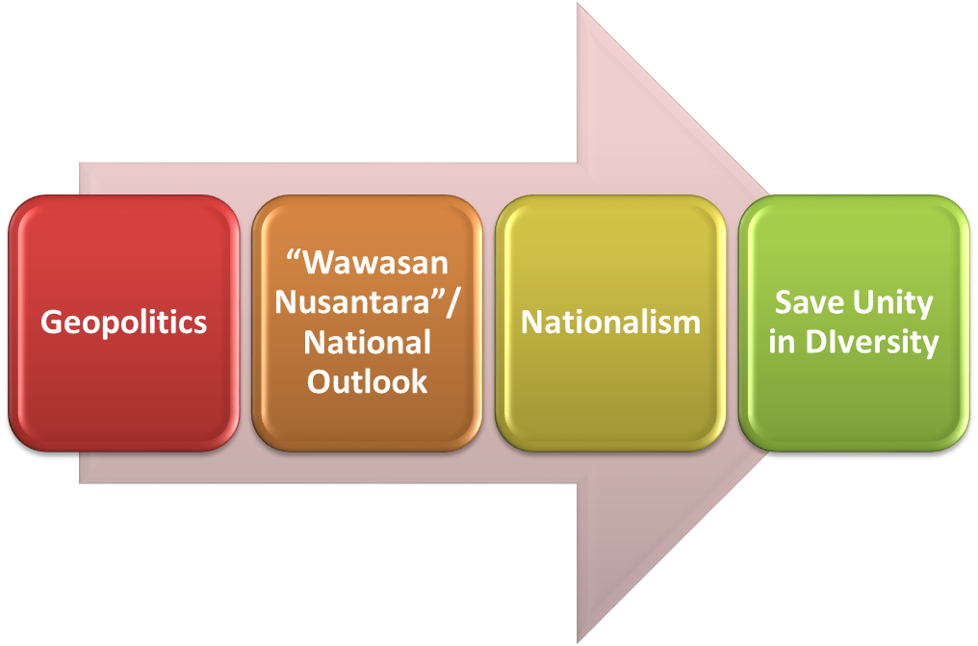

Slide 19

- Untuk mencapai dan mengharmoniskan persatuan dalam keseluruhan aspek kehidupan berbangsa dan bernegara
- Untuk meningkatkan rasa tanggung jawab dan rasa memiliki terhadap lingkungan
- Untuk memperkuat segala potensi dalam rangka memperjuangkan kepentingan bangsa
- Untuk melebarkan hubungan internasional dalam menjaga perdamaian dunia
Arah dan Tujuan Mempelajari Geopolitik

Slide 20
KEBUTUHAN AKAN ENERGI MASIH SELALU MENJADI ALASAN TERJADINYA KONFLIK DAN PELANGGARAN HAM
“ A state territory for natural resources interest, in terms of acquisition, size and shape, may vary from place and place and sometimes, through time, are often the basis for international conflict caused abusing human rights”
LIHAT DEMKO, REORDERING THE WORLD GEOPOLITICAL PERSPECTIVES ON THE 21ST CENTURY, WESTVIEWPRESS, 1999

Slide 21
12 Pulau Terluar Dengan Resiko Paling Tinggi Untuk Dikuasai Negara Tetangga
NO | Named Islands | Specification | Neigbour | Risk Problem
1 | P. RONDO Kab. Sabang NAD | No Residents and Lighthouse Keeper | India | Illegal Fishing
2 | P. BERHALA Kab. Serdang Bedagai Sumatera Utara | No Residents Broad : + 2,5 km² | Malaysia | Illegal Fishing Effektive Occupation
3 | P. SEKATUNG Kab. Natuna Kepulauan Riau | No Residents Broad : + 0,3 km² | Vietnam | Illegal Fishing
4 | P. NIPA Kota Batam Riau | No Residents Broad : + 60 ha, 80% karang, 20% Pasir | Singapura | Sinking, International Cruises
5 | P. MANORE Kab. Sangihe Sulawesi Utara | Residents + 640 people Broad : + 214,49 km² | Filipina Check Point Border Crossing Area | Illegal Fishing
6 | P. MIANGAS Kab. Talaud Sulawesi Utara | Residents + 678 People Broad : + 3,15 km² electricity | Filipina From Filipina 48 mil From Indonesi Region 145 mil | Smuggling,Terrorism Currency (Peso)

Slide 22
NO | Named Island | Specification | Neighbour | Risk Problems
7 | P. MARAMPIT Kab. Talaud Sulawesi Utara | Residents + 1436 jiwa Broad: + 12 km² | Filipina No infrastructures | Illegal Fishing Effective Occupation
8 | P. FANI Kab. Raja Ampat Papua | Residents Broad: + 9km² | 220 km² from Sorong 35 hours cruising | Illegal Fishing Effective Occupation
9 | P. FANILDO Kab. Biak Numfar Papua | No Residents Broad : + 9 km² | Palau 280 km from mthe districts | Illegal Fishing Effective Occupation
10 | P. BRAS Kab. Biak Numfor Papua | Residents + 50 jiwa Broad : + 3.375 km | Republik Palau From P. Supriori 240 km | Illegal Fishing Effective Occupation
11 | P. DANA Kab. Kupang Nusa Tenggara Timur | No Residents From P. Rote 4 km Form Kupang 120 km | Australia Gate ALKI III | Illegal Fishing Effective Occupation
12 | P. BATEK Kab. Kupang Nusa Tenggara Timur | No Residents Broad: + 25 ha Turtle nesting, dolphins migration, | Timor Leste north ALKI III | Illegal Fishing Effective Occupation

Slide 23
Masalah Yang Senantiasa Muncul
Penentuan Batas Wilayah.
Migrasi yang Ilegal dan Tidak Terkontrol
Kasus Kriminal di Perbatasan : illegal fishing, occupation, transit crime, etc.
Sentimen Kewilayahan yang Mengabkibatkan Disintegrasi dan Hambatan Pembagunan

Slide 24
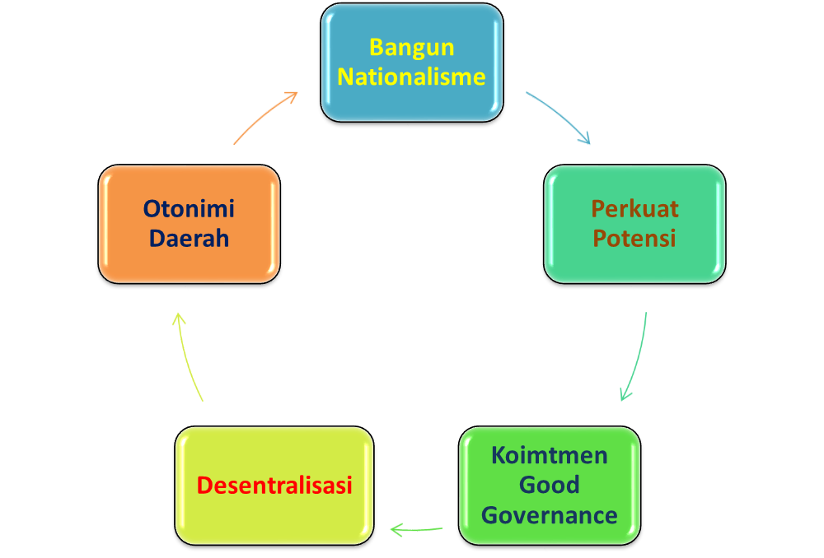
Bagaimana Langkah Pemecahannya?

Slide 25
TUGAS
Mohon diskusikan bagaimana kondisi geopolitik Indonesia

Slide 26
DAFTAR PUSTAKA
[Mohon dilengkapi dengan daftar referensi dari materi]

Slide 27


